Slide 1
Воронежский Государственный Университет
Факультет Компьютерных наук
Разработка мобильного приложения
«Chef’s book»
Участники проекта:
Симонов В.А.
Павленок С.С.
Евдокимов Д.И.

Slide 2
Распределение ролей в команде:
Симонов В.А.:
Разработка ТЗ
Разработка функциональной схемы приложения
Составлена диаграмма прецедентов
Составлена диаграмма классов
Составлена диаграмма последовательности
Составлена диаграмма взаимодействия
Составлена диаграмма развертывания
Оформление презентации проекта
Анализ предметных воронок
Тест-кейсы
Ведение Trello
Павленок С.С.:
Разработка ТЗ
Разработка функциональной схемы приложения
Создание базы данных блюд
Разработка дизайна приложения
Выбор технологии для написания API
Ведение GitHub
Разработка приложения
Развёртывание приложения на сервере
Подключение воронок метрики
Оформление Swagger
Тест-кейсы
Ведение Trello
Евдокимов Д.И.:
Разработка ТЗ
Написание курсового проекта
Разработка функциональной схемы приложения
Сравнение с конкурентами для анализа предметной области
Составлена диаграмма объектов
Составлены диаграммы состояний
Составлена диаграмма активности
Ведение Trello
Составление отчетного документ по ролям

Slide 3
Актуальность
Основная цель создания приложения – сделать процесс поиска рецептов для приготовления блюд более легким и быстрым, чем на веб-сайтах
Отсутствие бесплатных аналогов с наглядным простым интерфейсом без рекламы
В приложении имеются все самые необходимые функции:
поиск рецептов по категориям, детальный просмотр блюда, и возможность быстро перейти на сайт youtube.com и посмотреть видео о приготовлении данного блюда
Понятность и прямолинейность экосистемы позволит пользоваться приложением всем слоям населения

Slide 4
Постановка задачи
Разработка архитектуры мобильного приложения для мобильной кулинарной книги.
Разработка схемы взаимодействия пользователя с интерфейсом приложения.
Разработка архитектуры базы данных для рецептов.
Разработка серверной стороны приложения(API).
Разработка мобильного приложения для устройств с операционной системой Android.

Slide 5
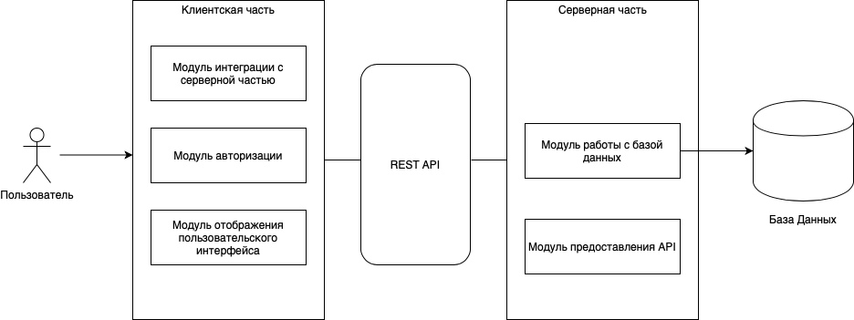
Модульная схема

Slide 6






Анализ предметной области
Средства реализации:
Язык – Java
Универсальное средство разработки мобильных приложений – Android SDK
Среда разработки API – IntelliJ IDEA
Свободная объектно-реляционная система управления базами данных – PostgreSQL
Для спецификации REST API был использован Swagger
Библиотека для модульного тестирования программного обеспечения – JUnit

Slide 7
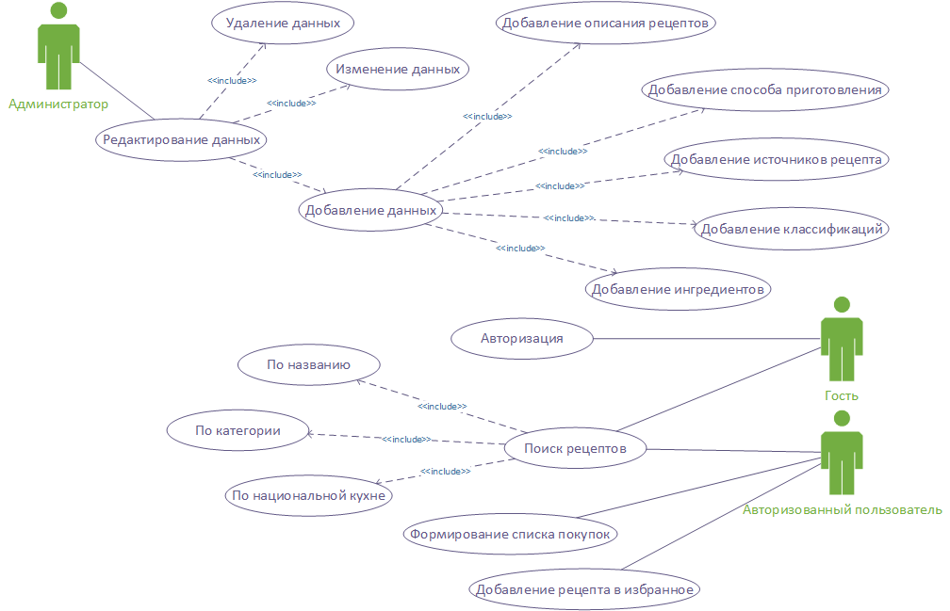
Диаграмма вариантов использования

Slide 8
Анализ предметных воронок
Ознакомление с главной страницей
Ознакомление с рецептом блюда в верхней панели
Ознакомление с категориями рецептов
Выбор категорию и переход на страницу со списком предложенных рецептов
Выбор рецепта и переход на страницу приготовления блюда
Ознакомление с конкретным рецептом
Переход на страницу с видео рецептом

Slide 9
План тестирования
GUI tests
Backend testing
Integration testing:

Slide 10
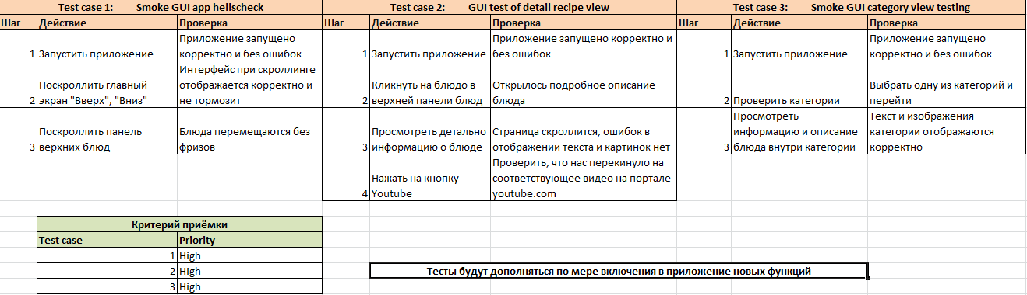
Тестирование
GUI тесты:

Slide 11
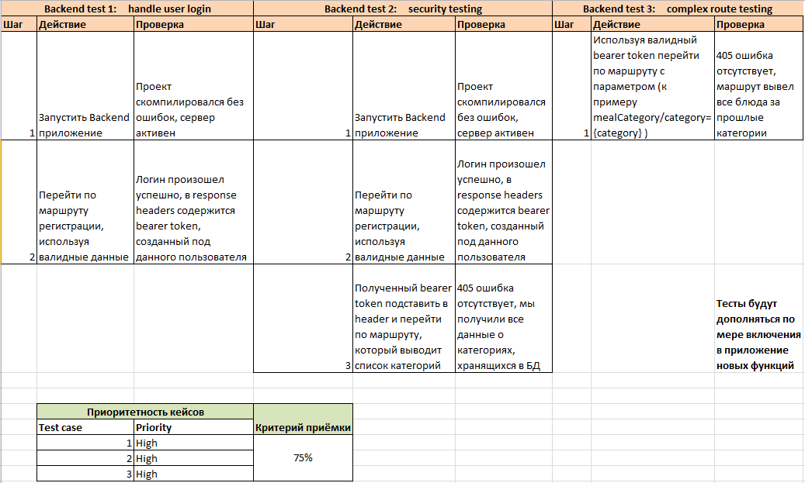
Тестирование
Backend testing:

Slide 12
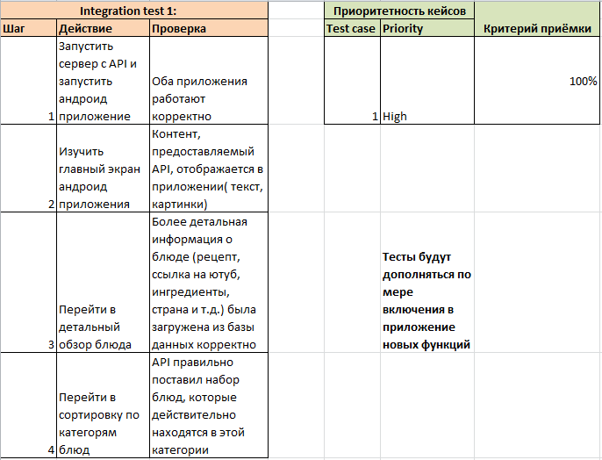
Тестирование
Integration testing:

Slide 13
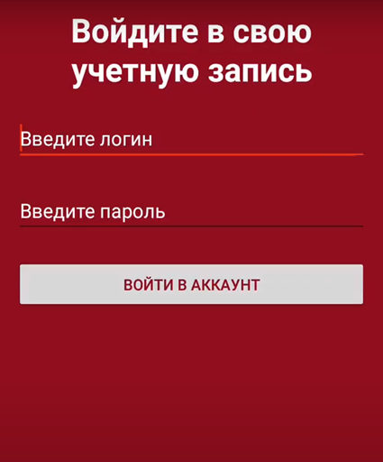
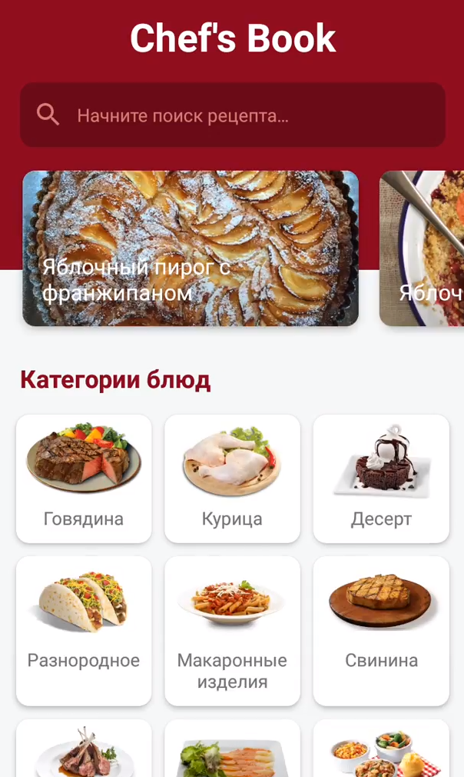
Реализация
Экран логина:
Главный экран:

Slide 14
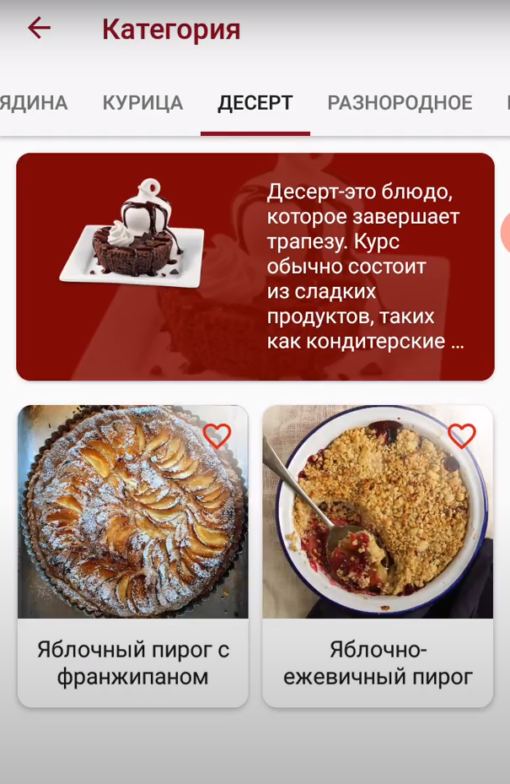
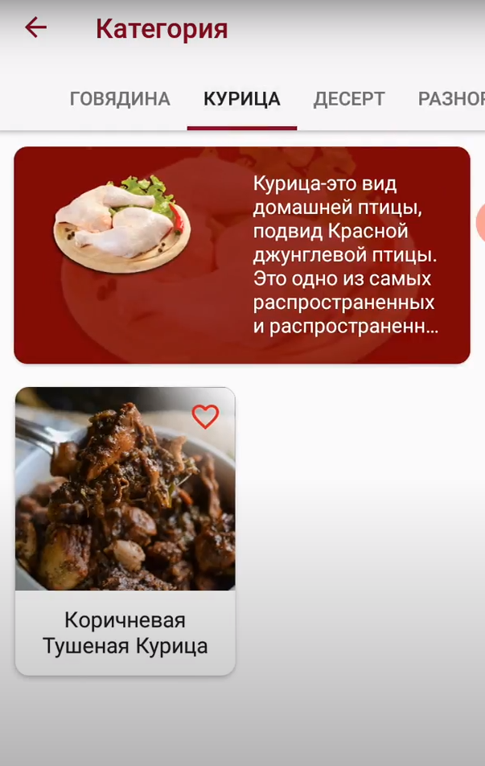
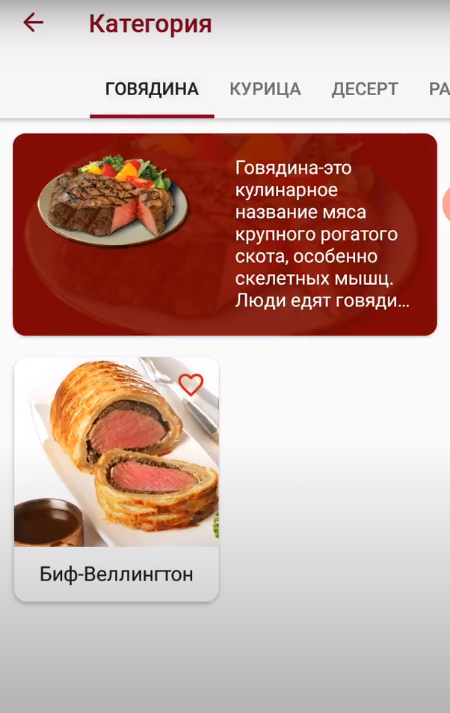
Реализация
Сортировка по категориям:

Slide 15
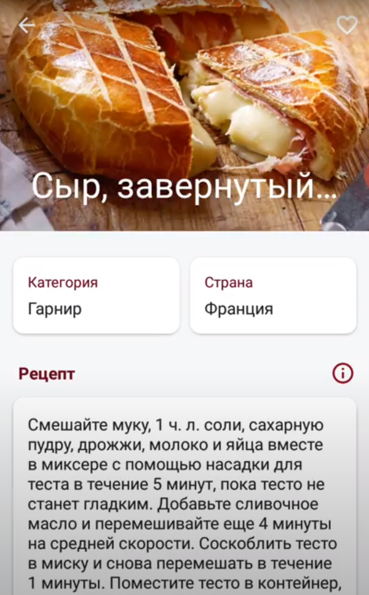
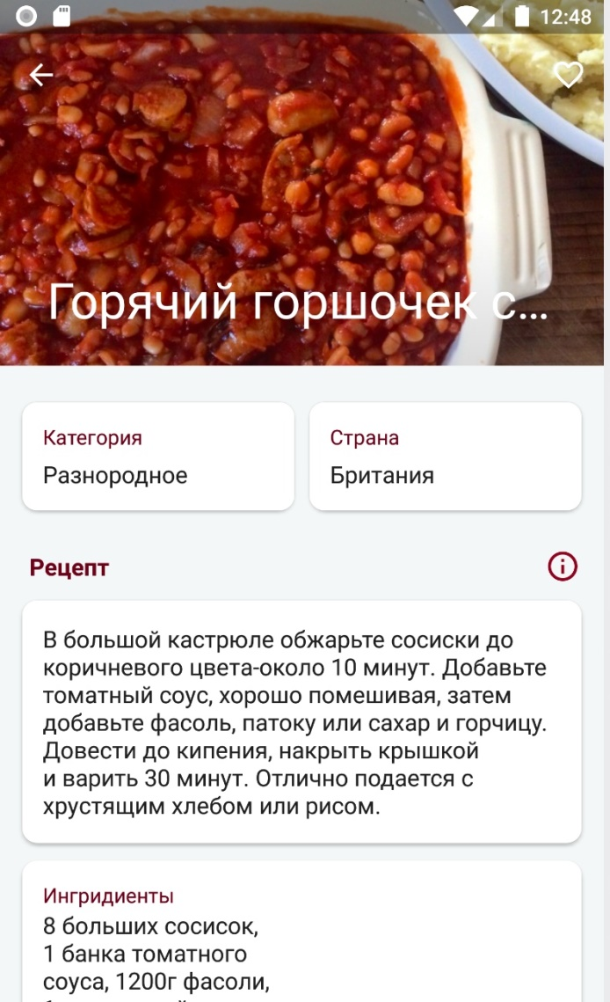
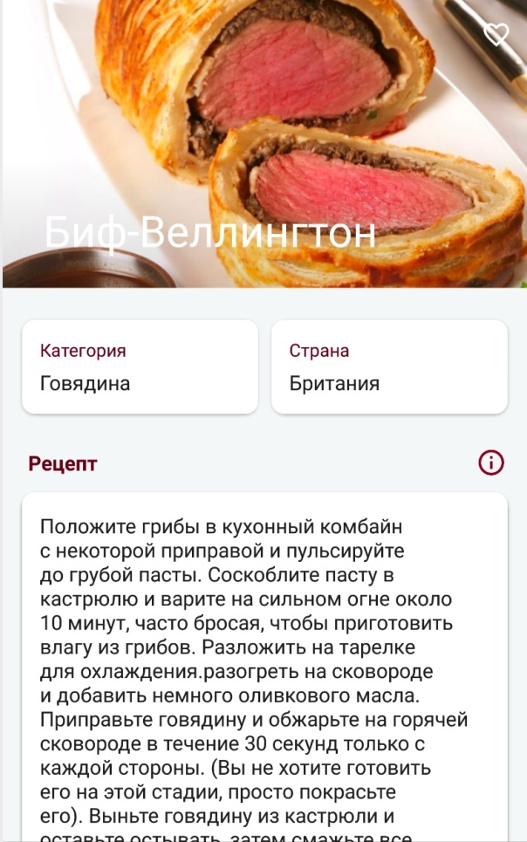
Реализация
Детальный просмотр блюда:

Slide 16
Заключение
Разработана Front-end часть приложения, находящаяся на телефоне пользователя
Разработана Back-end часть приложения, развернутая на локальном сервере приложений
Была создана связь между Базой данных и Приложением с помощью REST API
Разработана базы данных, расположенная на локальном сервере

Slide 17
Воронежский Государственный Университет
Факультет Компьютерных наук
Разработка мобильного приложения
«Chef’s book»
Участники проекта:
Симонов В.А.
Павленок С.С.
Евдокимов Д.И.

